Slide 1
II Seminário Internacional “Formação de Trabalhadores Técnicos em Saúde no Brasil e no MERCOSUL”
Ministério da Saúde
Secretaria de Gestão do Trabalho e da Educação na Saúde
Departamento de Gestão e Regulação do Trabalho em Saúde
Rio de Janeiro, 28 de novembro de 2012
Ministério da
Saúde

Slide 2
Ministério da Saúde
O Brasil é o único país com mais de 100 milhões de habitantes que tem um Sistema de Saúde Universal,
Assumiu, com garantia constitucional, o desafio de realizar a atenção à saúde para esse contingente populacional
Ações e serviços de saúde:
imunização, vigilância em saúde, atendimento de situações de urgência e emergência, ações de promoção da saúde, atendimento das diversas áreas profissionais, fornecimento gratuito de medicamentos (não requerendo desembolso extra), realização de cirurgias ambulatoriais/de média e alta complexidade, tratamento radioterápico, realização de transplantes, dentre outros:
“Todos usam o SUS!”
Ministério da
Saúde

Slide 3
Ministério da Saúde
A Secretaria de Gestão do Trabalho e da Educação na Saúde
(SGTES) tem a responsabilidade de formular políticas orientadoras da gestão, formação, qualificação e regulação para os trabalhadores da saúde no Brasil;
A SGTES foi criada em 2003, reconhecendo a importância do trabalhador da saúde para a consolidação do SUS;
Até então não existia uma secretaria específica no Ministério responsável pelo ordenamento das políticas de gestão, planejamento e regulação do trabalho em saúde.
Ministério da
Saúde

Slide 4
Ministério da Saúde
O Brasil possui 14 profissões de saúde de nível superior regulamentadas.
Essas estão relacionadas na Resolução nº 287, de 08 de outubro de 1998, do Conselho Nacional de Saúde,
Há quatorze conselhos de categoria profissional na área da saúde,
As profissões são reguladas pelo seus próprios conselhos de categoria profissional,
Esses Conselhos são autarquias federais com instâncias estaduais e/ou regionais, responsáveis por regular e fiscalizar o exercício profissional,
Considerando essa realidade brasileira, nós priorizamos o diálogo social.
Ministério da
Saúde

Slide 5
Ministério da Saúde
O CNS, na Res. 287/1998, não definiu as profissões de saúde de nível técnico, induzindo à ausência de regulamentação para esses trabalhadores,
São poucas as profissões de saúde de nível técnico regulamentadas, e as que existem estão sob a tutela dos conselhos de categoria profissional na área da saúde,
Há também profissões da área de saúde de nível fundamental que são regulamentadas, dentre as quais: ACS, auxiliar de enfermagem e auxiliar de saúde bucal.
Ministério da
Saúde

Slide 6
Programa de Formação de Profissionais de Nível Médio para a Saúde - PROFAPS
O PROFAPS foi idealizado com base nos resultados obtidos com o Projeto de Profissionalização dos Trabalhadores da Área da Enfermagem (PROFAE),
O PROFAPS, desenvolvido em 2002, está voltado para a capacitação de profissionais de nível médio em áreas técnicas estratégicas para a saúde, e tem por objetivo a formação técnica e/ou complementação para os profissionais que atuam nas equipes de saúde,
Por meio dele, o Ministério da Saúde constituiu uma rede de 36 escolas técnicas de saúde públicas.
Ministério da
Saúde

Slide 7
Projetos de Cursos de Formação Profissional Técnica de nível médio apresentados por UF, referentes às Portarias PROFAPS dos anos 2009, 2010 e 2011
UF | CURSOS | ALUNOS
AC, AM, AP, CE, GO, MA,MS, MT,PA, PB,PE, PI, RS, SC, SE, SP | Técnico em Saúde Bucal | 3195
AL, CE, MA, MG, MS, PR, RJ, RN, RR, PI, SC, SE, SP, TO | Técnico em Enfermagem | 3957
AP, BA, CE, PI, RN, RR | Técnico em Análises Clínicas | 565
AC, BA, CE, GO, MG, PA, PE, RJ, RO, SP | Técnico em Citopatologia | 483
AC, AL, AM, AP, BA, CE, ES, GO, MG, MS, MT, PA, PB, PE, PI, PR, RJ, RN, RR, RS, SC, SE, SP, TO | Técnico em VS | 9175
AC, AL, AP, CE, MA, MG, MS, MT, PA, PB, PR, RJ, RS, RR, SP, TO | Técnico em Hemoterapia | 1328
AC, AL, AM, AP, BA, MA, MT,PA, PB, PR, RN, RO, RR, SP, | Técnico em Radiologia | 855
AP, BA, PI, RR | Técnico Prótese Dentária | 180
RO | Técnico Nutrição e Dietética | 30
AL, CE | Técnico em Equipamentos biomédicos | 70
TOTAL |  | 19.768
Ministério da
Saúde

Slide 8
Projetos de cursos de qualificação apresentados por UF referentes às Portarias PROFAPS dos anos 2009, 2010, 2011
UF | CURSOS | ALUNOS
AM, GO, MG, MS, MT, SC, SE, SP, RN, TO | Qualificação para ACS | 9 266
AC, AL, AP, ES, GO, MS, PA, PR, RN, RS, SE, SC, SP, RJ, RS, RO, RR | Aperf. em Saúde do Idoso | 6584
MT, TO | Qualificação para ASBI | 125
AC, GO, MT, MS, PB, PE, RS, SP, TO | Qualificação para ASB | 907
SC | Aperf. em Biossegurança | 90
RO, SC | Aperf. em saúde mental | 220
MA, PA, PR, RR, SC | Qualificação do ACE | 2185
TO | Aperf. ACS alimentação nutrição | 400
MS | Aperf. em APS | 680
SE | Qualif. em metodologias e práticas de EPS | 30
SE | Qualif. em Gestão em saúde | 100
SC | Aperfeiçoamento Imunização | 60
SC | Aperf. na ESF | 300
AM, CE,RJ, SC, SE, SP, TO | Espec. tec urgência e emergência | 1678
CE, SC, TO | Espec. téc. em saúde do idoso | 330
SC, SE | Espec. técnica em Saúde Mental | 430
Ministério da
Saúde

Slide 9
(continuação) Projetos de cursos de qualificação apresentados por UF referentes às Portarias PROFAPS dos anos 2009, 2010, 2011
UF | CURSOS | ALUNOS
SC | Espec.téc. gestão e vigilância | 30
SC | Espec. técnica em Enf . do Trab. | 60
SC | Espec. técnica em Enf . ABS | 60
SE | Qualificação em Gestão em saúde | 100
SC | Aperf. em Imunização | 60
SC | Aperf. na ESF | 300
AM, CE, RJ, SC, SE, SP, TO | Espec.téc. Urgência e Emerg. | 1.678
CE, SC, TO | Espec. téc. em saúde do idoso | 330
SC, SE | Espec.téc. em Saúde Mental | 430
SC | Espec. pós técnica em gestão em vigilância | 30
SC | Espec. TE | 60
SC | Espec. TE | 60
CE, RO | Espec. Saúde do Trabalhador | 480
PR | Espec. técnica em Radiologia | 25
SC | Espec. téc. em Centro Cirúrgico | 30
TOTAL |  | 23.990
Ministério da
Saúde

Slide 10
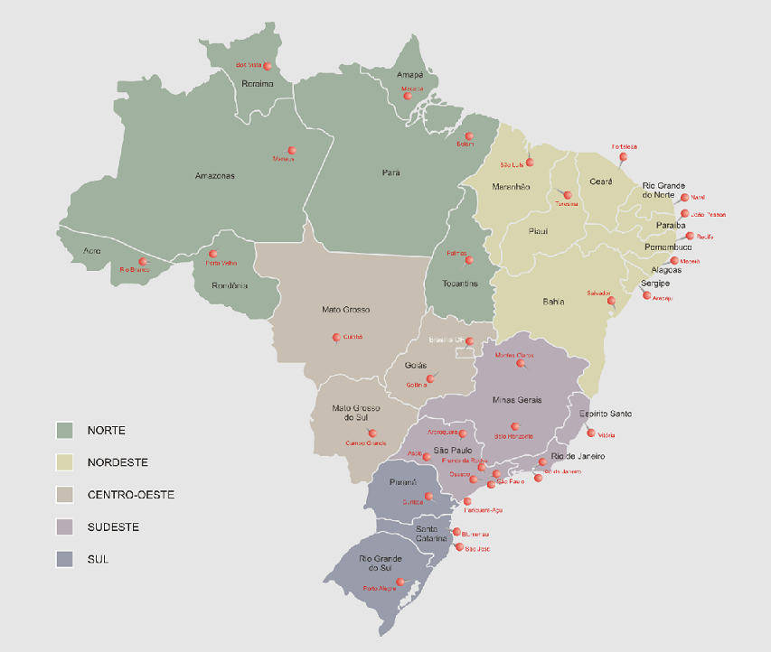
RETSUS – Rede de Escolas Técnicas do SUS
Instituída por meio da Portaria nº 2.970, de 25 de novembro de 2009
As Escolas Técnicas do SUS (ETSUS) foram criadas para efetivar de forma ordenada e sistemática, processos formativos do trabalhador empregado na rede de serviços do SUS (formação profissional técnica e de qualificação de nível médio na área de saúde)
www.retsus.fiocruz.br
Ministério da
Saúde

Slide 11
O processo de Formação de técnicos
A presidenta Dilma Rousseff afirmou nesta segunda-feira (26) que uma das prioridades de seu governo é ampliar o acesso e estimular o interesse dos jovens para a educação técnica e profissionalizante.
“Precisamos de uma indústria forte e competitiva para garantir o crescimento do país e a criação de oportunidades de trabalho para os brasileiros e as brasileiras. A indústria gera tecnologia, cria novos produtos e serviços, e estimula outros setores da economia, como o comércio e os serviços. Mas, para ter uma indústria forte, o país precisa de mão de obra qualificada e de técnicos bem formados”, disse.
Segundo Dilma, até 2014 serão criadas oito milhões de vagas em cursos técnicos.
Fonte: http://blog.planalto.gov.br/ampliar-acesso-dos-jovens-ao-ensino-profissionalizante-e-prioridade-do-governo-afirma-dilma/
Ministério da
Saúde

Slide 12
MERCOSUL
Fórum Permanente MERCOSUL para o Trabalho em Saúde
Por iniciativa do Ministério da Saúde (PT nº 929/GM, de 02 maio de 2006), institui-se o Fórum Permanente MERCOSUL para o Trabalho em Saúde,
Caracteriza-se como espaço de diálogo entre:
Ministério da Saúde (SGTES, SAS, SGEP, SVS, Coordenação Nacional Saúde do MERCOSUL – AISA, FIOCRUZ e FUNASA)
Agência Nacional de Vigilância Sanitária (ANVISA)
Ministério da Educação (MEC) e do Trabalho e Emprego (MTE)
Organização Pan-Americana de Saúde (OPAS)
Conselho Nacional de Secretários de Saúde (CONASS)
Conselho Nacional de Secretários Municipais de Saúde (CONASEMS)
Conselhos Federais das Profissões da Área de Saúde
Entidades sindicais integrantes da MNNP-SUS
Entidades nacionais de estudantes da área da saúde.
Ministério da
Saúde

Slide 13
MERCOSUL
Fórum Permanente MERCOSUL para o Trabalho em Saúde
Tem por objetivo subsidiar o trabalho da Subcomissão de Desenvolvimento e Exercício Profissional do SGT nº 11/MERCOSUL:
Construir uma posição comum do Brasil, por meio de debates realizados pelas instâncias que compõem o Fórum, no que diz respeito aos itens da pauta negociadora da Subcomissão de Desenvolvimento e Exercício Profissional;
Apresentar proposições que auxiliem na formulação de políticas para a gestão do trabalho e da educação em saúde, que levem a uma maior cobertura e qualidade da atenção à saúde da população, prioritariamente nas regiões fronteiriças do MERCOSUL;
Elaborar propostas que auxiliem na definição e aplicação dos itens que compõem a agenda de trabalho do Fórum.
Ministério da
Saúde

Slide 14
MERCOSUL
Fórum Permanente MERCOSUL para o Trabalho em Saúde
A decisão tomada em comum acordo no Fórum Permanente de Trabalho em Saúde no Mercosul de utilizar a Plataforma Arouca como instrumento para o compartilhamento de informações dos profissionais para fins de garantir a livre circulação de profissionais da saúde no âmbito do MERCOSUL permitiu o destravamento da posição brasileira,
Atualmente, a Matriz Mínima de Registro Profissional em Saúde está sendo implementada, depois de mais de sete anos em discussão,
Já existem os Sistemas de Informação Profissional ativos nos quatro Estados partes, sendo que ainda não registramos informações da Venezuela.
Ministério da
Saúde

Slide 15
O que é a Matriz Mínima
Sistematiza e disponibiliza informações sobre profissionais que exercem ou pretendem exercer sua profissão no MERCOSUL.
Será indispensável para habilitar os profissionais do setor saúde no exercício de suas atividades próprias.
Os dados constantes da Matriz Mínima dizem respeito à formação dos profissionais.
A Matriz Mínima também apresenta dados sobre a revalidação de títulos, diplomas e certificados, destacando a instituição responsável pelo ato.
Além disso, consta o registro de título, diploma e/ou certificado em outro país do MERCOSUL.
Ministério da
Saúde

Slide 16
A importância da Matriz Mínima
Estabelecer condições para o controle do fluxo dos profissionais de saúde entre os países
Padronizar e trocar informações mínimas sobre os profissionais de saúde e seu trânsito, entre Ministérios da Saúde dos Estados Partes
Contribuir para o respeito dos pré-requisitos complementares exigidos em cada país segundo a legislação nacional.
Incorporação pelos Estados Partes – ad referendum - Venezuela
Argentina: Resolução nº. 604/05 - Ministério da Saúde
Brasil: Portaria/GM nº. 552/05 - Ministério da Saúde
Paraguai: Decreto nº. 10.209/06 - Presidência da República
Uruguai: Decreto nº. 282/2007 - Presidência da República
Ministério da
Saúde

Slide 17
MERCOSUL
Fórum Permanente MERCOSUL para o Trabalho em Saúde
Avanços Obtidos:
Debate e aprovação na utilização da Plataforma Arouca (Sistema de Informação tipo web service) como instrumento para o compartilhamento de informações dos profissionais para fins de garantir a livre circulação de profissionais da saúde no âmbito do MERCOSUL,
Finalização da Matriz Mínima de Registro Profissional em Saúde,
Auxílio no processo de harmonização das profissões da saúde em comum no âmbito do MERCOSUL: Enfermagem, Farmácia, Farmácia-Bioquímica, Fisioterapia, Fonoaudiologia, Medicina, Nutrição, Odontologia e Psicologia.
Ministério da
Saúde

Slide 18
Os Sistemas Nacionais da Matriz Mínima de Registro de Profissionais de Saúde
Está em fase de implantação e está sendo construída uma base de comunicação entre esses sistemas – será necessário incorporar o sistema da Venezuela
Pais | Sistema
Argentina | Sistema Integrado de Informação Sanitária - SISA
Brasil | Plataforma Arouca
Paraguai | Sistema Integrado de Controle de Profissionais, Estabelecimentos de Saúde, Proteção Radiológica e Superintendência em Saúde - SICPESSS
Uruguai | Sistema de Habilitação e Registros de Profissionais da Saúde – SHARPS Sistema de Controle e Análise dos Recursos Humanos – SCARH
Ministério da
Saúde

Slide 19
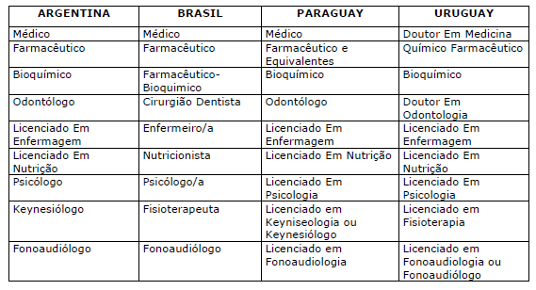
Principais Decisões da Subcomissão/SGT-11
Definição das principais profissões de Saúde
Lista das profissões de grau universitário comuns aos Estados – Res. GMC 07/12– atualiza a Resol GMC 66/06
Ministério da
Saúde

Slide 20
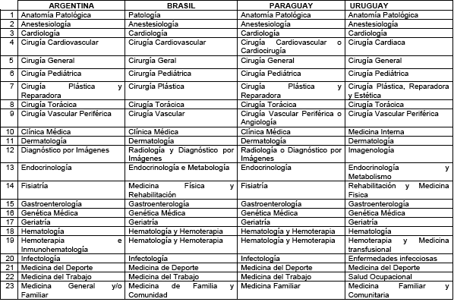
Principais Decisões da Subcomissão/SGT-11
Definição de Especialidades Médicas comuns no Mercosul
Lista de Especialidades Medicas - Res GMC 08/12 atualiza Res 73/00
Ministério da
Saúde

Slide 21
Principais Decisões da Subcomissão/SGT-11
Definição de Especialidades Médicas comuns no Mercosul
Lista de Especialidades Medicas - Res GMC 08/12 atualiza Res 73/00
Ministério da
Saúde

Slide 22
Principais Decisões da Subcomissão/SGT-11
Definição de Especialidades Médicas comuns no Mercosul
Lista de Especialidades Medicas - Res GMC 08/12 atualiza Res 73/00
Ministério da
Saúde

Slide 23
Próximos passos da Subcomissão/SGT 11
Harmonizar os requisitos para a habilitação dos profissionais de saúde de formação técnica,
Realizar pesquisa para avaliar a média salarial das carreiras dos profissionais de saúde já harmonizados, definidos nos Estados parte,
Identificar estratégias que permitam favorecer o exercício profissional na zona interfronteiriça,
Sistematizar a informação referida aos organismos reguladores da prática profissional,
Ministério da
Saúde

Slide 24
Próximos passos da Subcomissão/SGT 11
Retomar e aprofundar o debate a respeito da formação profissional técnica em 2013,
Comparar os processos de acesso às especialidades e residências médicas,
Promover programas conjuntos de treinamento em serviço e de fortalecimento das entidades de saúde formadoras de recursos humanos e à constituição de uma base comum de dados,
Dar continuidade ao diálogo com os envolvidos no processo, desenvolvendo o plano de trabalho ora delineado.
Ministério da
Saúde

Slide 25
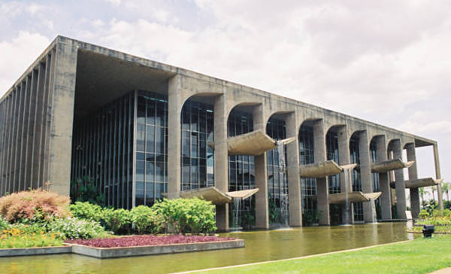
Agradeço a atenção!
Miraci Astun
Departamento de Gestão e da Regulação do Trabalho em Saúde
DEGERTS/SGTES/MS
(61) 3315-3767/2550
miraci.astun@saude.gov.br
degerts@saude.gov.br
Ministério da
Saúde

